Slide 1
Lesson1 TinyOS入門
介紹TinyOS系統的一些基本概念：組件（components），模組（modules），配件 （configurations）和介面（ interfaces）。
如何編譯和安裝一個TinyOS程式在一個mote（塵埃）節點上。
以Blink為例介紹一個簡單的應用程式是如何組建起來的。
運行環境：TinyOS 2.1 + Cygwin (Windows XP)
Cygwin在Windows下提供一個類似Linux的環境

Slide 2
一、編譯和安裝
作為一開始的學習，先來編譯一個非常簡單的程式 Blink。若沒有硬體節點，可以用TinyOS的TOSSIM模擬平臺進行編譯運行。
編譯TinyOS程式使用make命令，TinyOS系統有一個強大的擴展性很強的make 系統，位於 tinyos-2.x/support/make目錄中。
先運行如下命令檢查環境是否正確配置。
$ tos-check-env
如有錯誤警告，根據提示檢查環境搭建的步驟。

Slide 3
一、編譯和安裝
接下來要檢查TinyOS系統是否正常啟用。
$ printenv MAKERULES
Make命令編譯TinyOS應用程式的方法是：在應用程式的資料夾下運行：
make [platform] 。如 make micaz。
TOSSIM模擬編譯則為：
make [platform] sim 。如 make micaz sim。

Slide 4
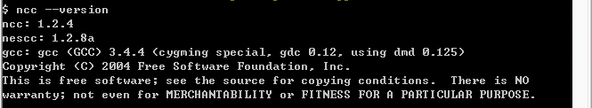
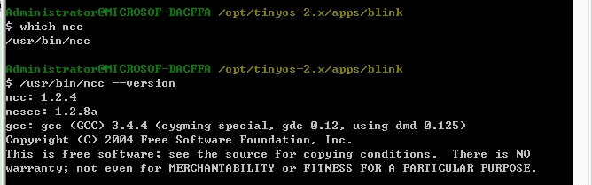
1.1 確認 nesc語言的ncc編譯器的版本
nesC語言是TinyOS使用的語言，而ncc是對gcc的擴展，專門用來編譯nesC應用程式。
可輸入 which ncc來查看系統調用的是哪個ncc編譯器，會跳出該ncc的檔位置，再輸入該檔目錄的 –version選項命令，得到其版本號。

Slide 5
1.2 在mica系列節點上下載程式
micaz 節點+串口程式設計輔助開發板mib510。
$ make micaz install.x mib510,serialport
$ make micaz reinstall.x mib510,serialport
其中，x是分配給節點的全網唯一的身份標識碼；serialport是串口設備的名字，在Windows下，如果當前串口是COMn，那使用 /dev/ttySn-1 作為設備名字。
reinstall命令告訴make 系統下載當前已編譯的二進位檔案到節點上，它跳過了編譯的過程。
輸入 “make clean ”可以清除所有已經編譯完成的二進位檔案，然後輸入 “make micaz install ”重新編譯檔，然後再下載一次。
$ make micaz install.3 mib510,/dev/ttyS5

Slide 6
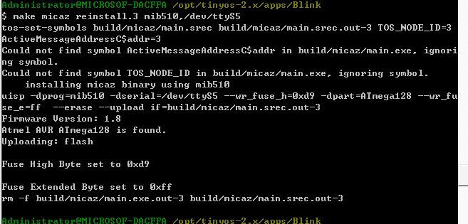
如果程式下載成功將會如下圖所示，如果沒有請重新編譯下載。

Slide 7
二、元件和介面
TinyOS程式碼是用nesC語言編寫的，這是C語言擴展了一些元件和併發特徵後的語言。
一個nesC語言編寫的程式由一個或多個元件構成或連接而成。
一個組件（conponent）由兩部分組成：一個是規範說明，包含要用介面的名字；另一部分是它們的實現。
一個元件可以提供介面（interface），也可以使用介面。提供的介面描述了該元件提供給上一層調用者的功能，而使用的介面則表示了該元件本身工作時需要的功能。

Slide 8
二、元件和介面
介面是雙向的：提供或使用。
接口指定了一組命令（command），其職能由介面的提供者實現。還指定了一組事件（ event），其職能由該介面的使用者實現。
也就是說，提供了介面的元件必須實現該接口的命令函數；而使用了某介面的元件必須實現該接口的事件函數。
如果一個元件調用了（ call）的一個介面命令 ，必須實現該介面的事件。
一個元件可以使用（ use）或提供（ provide）多個介面或者同一介面的多個實例。

Slide 9
二、元件和介面
概述
  TinyOS作業系統、庫和程式服務程式是用nesC寫的。
  nesC是一種用於開發元件式結構程式的語言。
  nesC是一種C語法風格的語言，但是支援TinyOS的併發模型，以及組織、命名和連接元件成為嵌入式網路系統的機制。
    nesC應用程式由有良好定義的雙向介面的元件構建；
    nesC把組件化/模組化的思想和TinyOS基於事件驅動的執行模型結合起來。
規範
  nesC應用程式由一個或多個元件連接而成。
  一個元件可以提供或使用介面：
    組件中command介面由元件本身實現；
    組件中event介面由調用者實現；
    接口是雙向的，調用command介面必須實現其event介面。

Slide 10
2.1 配件和模組
組件有兩種：配件和模組。
模塊（module）：提供一個或多個介面的實現。
配件（configuration）：把其他的元件裝配起來，連接元件使用的介面到其提供者。
每個nesC應用程式都必須有且只有一個頂層配件（top-level configuration）連接內部元件。
之所以區別設計模組與配件，是為了讓系統設計者在構建應用程式的時候可以脫離現有的實現。例如：設計者可以提供配件，只是簡單地把一個或多個模組連接起來，而不涉及其中具體的工作。同樣地，另一個開發者負責提供一組模組庫，這些模組可以普遍使用到眾多應用中。

Slide 11
三、例副程式Blink
Blink是一個基本的應用程式，它通過開啟計時器來實現週期性地切換LED燈。
其檔位置為/opt/tinyos-2.x/apps/Blink。
編譯下載到節點上，可以看到，該應用程式在節點的3個LED燈上顯示了一個計數器。它只是簡單的以4Hz的頻率開關LED0，以2Hz開關LED1，以1HZ開關LED2。其效果就是： 每兩秒3個LED顯示了二進位計數從0到7。
Blink程式由兩個檔組成：模組檔（BlinkC.nc）和 配件文件（BlinkAppC.nc）。記住：所有程式都需要一個頂層配件，通常是以應用程式的名字命名。BlinkAppC就是Blink程式的配件，也是nesC編譯器產生可執行檔的源頭。而BlinkC則提供Blink程式的邏輯實現。BlinkAppC是用來連接BlinkC模組和Blink所需的其他功能組件。

Slide 12
3.1 原始檔案命名的一些注意
檔案名 | 檔案類型
Foo.nc | 介面檔
Foo.h | 標頭檔
FooC.nc | 公共元件（配件或模組）
FooP.nc | 私有元件（配件或模組）
雖然可以給應用程式中的模組和配件取任意的名稱，但為了簡便，建議在編寫代碼時使用如上表所示的統一的命名格式。

Slide 13
3.2 BlinkAppC.nc
  configuration BlinkAppC
  { // 這裡一般由uses 和 provides 從句來說明使用到的和提供的介面，除了頂層配件，模塊和配件多可以使用和提供介面
  }
  Implementation //實現部分
  {
  components MainC, BlinkC, LedsC; //BlinkC是編寫的模組
  components new TimerMilliC() as Timer0; //as命名別名方便識別
  components new TimerMilliC() as Timer1; //同一元件不同實例
  components new TimerMilliC() as Timer2;
  //components指定了這個配件用到的元件components
  BlinkC -> MainC.Boot; // BlinkC.Boot -> MainC.Boot
  BlinkC.Timer0 -> Timer0; //BlinkC.Timer0 -> Timer0.Timer0
  BlinkC.Timer1 -> Timer1; // ->是連接的意思
  BlinkC.Timer2 -> Timer2; // ->是一種包含兩個內部規範元素的連接
  BlinkC.Leds -> LedsC; //BlinkC.Leds -> LedsC.Leds
  //也就是把負責實現應用部分的模組BlinkC與系統的元件庫連接起來
  //記住， BlinkAppC 和 BlinkC 組件是不一樣的。更確切的說， BlinkAppC 是由 Blinkc 組件連同 mainc ，ledsc 和3個 timer計時器一起組成的。
  }

Slide 14
3.3 BlinkC.nc
  module BlinkC ()
  { uses interface Timer<TMilli> as Timer0; //定義使用到的介面
  … … //Timer1、Timer2的定義同上
  uses interface Leds;
  uses interface Boot; //BlinkC 可以調用這些它使用的介面的任何命令，但必須實現這些介面的所有事件 event
  }
  implementation
  {
  event void Boot.booted()
  { call Timer0.startPeriodic( 250 ); //250ms週期性觸發
  call Timer1.startPeriodic( 500 );
  call Timer2.startPeriodic( 1000 );
  }
  event void Timer0.fired()
  { dbg(“BlinkC”, “Timer 0 fired @ %s.\n”, sim_time_string());
  call Leds.led0Toggle(); //led0燈切換滅-亮狀態
  }
  … … //Timer1、Timer2的fired()事件函數同上
  }

Slide 15
3.4 介面連接
nesC使用 箭頭 –> 來綁定一個介面到另一個介面，但一定要是同一類介面。
例如 A -> B 意為 A連接到B。
A 是介面的使用者（ user） ，而 B是介面的提供者（ provider）。完整的 運算式應該為： A. a -> B. b 這意味著， 組件A的介面a 連接到 元件B的介面 b。
當一個元件使用或者提供同一個介面的多個不同實例時，設置別名就非常有必要了。如 BlinkC 中的 timer0, timer1, timer2。

Slide 16
3.4 介面連接
當一個元件只含有一個介面的時候，就可以省略介面的名字了。如 BlinAppC中Blinkc.leds – > ledsC 。 就省略了 LedsC元件中包含的介面leds。其等同於：Blinkc.leds – > ledsC.leds 。
由於 BlinkC元件中僅僅含有一個leds的介面實例，那也同樣等同於：Blinkc – > ledsC.leds 。
同樣地，TimerMilliC 元件只提供了單一的 timer 介面實例，也不必包含在下面的連接裡：BlinkC.Timer0 -> Timer0
連接的箭頭是 可以對稱倒反的。如
Timer0 <- BlinkC.Timer0;
//等同於BlinkC.Timer0 -> Timer0為了方便閱讀，大多數連接的箭頭還是 從左到右的。

Slide 17
3.5 MainC.nc
Blink
    #include "hardware.h"
    configuration MainC {
    provides interface Boot; //提供介面Boot
    uses interface Init as SoftwareInit;
    }
    implementation {
    components PlatformC, RealMainP, TinySchedulerC;
    RealMainP.Scheduler -> TinySchedulerC;
    RealMainP.PlatformInit -> PlatformC;
    SoftwareInit = RealMainP.SoftwareInit;
    Boot = RealMainP; //RealMainP使用SoftwareInit介面，提供Boot介面
    }
這裡的“=”是一種包含一個外部規範元素的連接。這種連接可以有效地使兩個規範元素等價，如S1=S2，但是這種等價必須滿足下面的條件之一：
  S1內部，S2外部（或者相反），且S1和S2是同時被提供的或同時被使用的。
  S1和S2都是外部的，而且一個是被提供，一個是被使用。

Slide 18
3.6 LedsC & TimerMilliC
  configuration LedsC {
  provides interface Leds;
  }
  implementation {...}
  generic configuration TimerMilliC() {
  provides interface Timer<TMilli>;
  }
  implementation {…}
Blink

Slide 19
四、圖形化文檔說明
精心設計的TinyOS 系統通常有很多層的配置，每一層都簡單地提取了抽象概念，以很少的可執行代碼來實現複雜的配置。
要想到達底層的模組，或者操縱各個層，使用文字編輯器是很費力的。幸好，TinyOS 和nesC有一個名為 nesdoc的輔助工具， 它可以自動地從原始程式碼產生說明文檔。除了注釋之外， nesdoc 還可以顯示配件的結構與組成。
nesdoc的使用方法：在應用程式的目錄下輸入“make [platform] docs”，比如“make micaz docs”
生成的文檔保存在tinyos-2.x/doc/nesdoc目錄中。

Slide 20
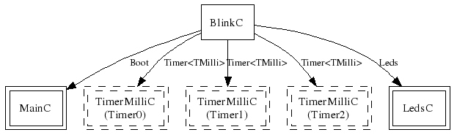
四、圖形化文檔說明
以下是Blink程式的圖形說明
單一的矩形框表示模組；
雙層的矩形框表示配件；
虛線表示其為通用的普通的generic（相當於類）；
線條表示連接。

Slide 21
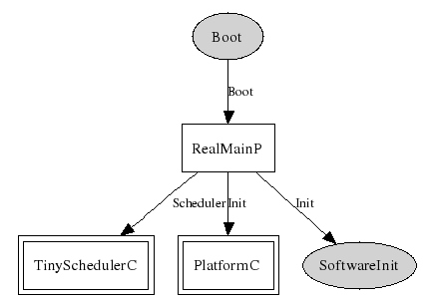
四、圖形化文檔說明
其中MainC組件如右圖所示：
帶陰影的橢圓表示介面；
MainC提供介面Boot，使用介面SoftwareInit。
MainC的詳細情況在這裡不作進一步闡述。但從元件中，可以看出它的功能：控制調度、初始化硬體平臺和初始化軟體元件。

Slide 22
vythxmyth.ee96@gmail.com
RFVLSI group PhD. SHEEP

